Slide 1
Module 5 — Concurrency: Locking, Isolation & Optimized Locking
หลักสูตร SQL Server Performance Tuning (4 วัน / 24 ชม.) — วันที่ 2 ของคอร์ส
กลไกจัดการผู้ใช้งานพร้อมกัน: Locking, Transaction Isolation Levels, Row Versioning
ฟีเจอร์ใหม่ SQL Server 2025: ADR (PVS/sLog) + Optimized Locking (TID Locking / LAQ)
ปูทางสู่ Module 9: จับ Deadlock ด้วย Extended Events (xml_deadlock_report)
Notes:
เปิดด้วย scenario ของแล็บ: ผู้ใช้บ่นแอป "ค้าง" และ batch กลางคืนล้มด้วย error 1205 — โมดูลนี้ทำให้ผู้เรียนอ่านสาเหตุได้เองด้วย DMV และแก้ได้ทั้งแบบเดิม (isolation) และแบบใหม่ (Optimized Locking) Ref: `Module_05_Concurrency/README.md`, `Module_05_Concurrency/Labs/README.md:13`
Scripts: —

Slide 2
งบเวลาและเส้นทางของโมดูล
งบเวลาโมดูล: 195 นาที (บทเรียน 90 นาที + LAB 5 105 นาที — ตารางวันที่ 2) · แล็บ 4 Exercise: Blocking Chain / Deadlock Graph / RCSI / Optimized Locking (2025)
เป้าหมาย: อ่าน Blocking ด้วย DMV ได้ → วิเคราะห์ Deadlock Graph ได้ → เลือก Isolation/RCSI ให้เหมาะกับ Workload
Notes:
ประกาศงบเวลาและจำนวน Exercise ให้ผู้เรียนรับทราบก่อนเริ่ม (เวลาจริงจากการทดสอบผู้เรียนฐาน Admin เฟส 4 ต้องนำมาเทียบกับ 195 นาทีนี้และรายงานเจ้าของหลักสูตร) Ref: `Module_05_Concurrency/Labs/README.md`, `Trainer_Docs/Course_Guide_4Days.md:89,95-96`
จุดเพิ่มเติมที่ย่อออกจากสไลด์: ⚠️ Exercise 4 ต้องใช้ **SQL Server 2025 (17.x)** เท่านั้น (`OPTIMIZED_LOCKING`) — รุ่นเก่าทำ Exercise 1–3 แล้วข้าม
Scripts: —

Slide 3
Concurrency Models — Pessimistic vs Optimistic
Pessimistic: สมมติ Conflict เกิดเสมอ → Lock ทันทีที่อ่าน/แก้ไข — *Default ของ SQL Server*
ได้ Data Consistency สูงสุด แต่โอกาส Blocking สูงตาม
Optimistic: สมมติ Conflict น้อย → ไม่ Lock ตอนอ่าน ใช้ Row Versioning + ตรวจ Validation ตอน Commit
ลด Blocking มาก แต่ต้องมี Retry logic และแบกต้นทุน Version Store (TempDB หรือ PVS)
Transaction = Logical Unit of Work ต้องครบ ACID: Atomicity / Consistency / Isolation / Durability
Transaction Modes: Auto-commit (Default) · Explicit (BEGIN TRAN…COMMIT) · Implicit
Notes:
ต้องรู้มาก่อน: คำว่า Transaction, Lock, DMV — ชี้ลิงก์ glossary กลาง (ยังไม่มีไฟล์ใน repo วันนี้ — เฟส 0 ของแผนแม่บท ต้องสร้างก่อนขึ้นเด็คจริง) Ref: `Module_05_Concurrency/Sections/01_Concurrency_Transactions/README.md:5-21` — ต้องเขียนเนื้อหาเพิ่ม: Section 1 (40 บรรทัด) ยังไม่มีตัวอย่าง Workload ประกอบการเลือก model (เช่น OLTP แอบแฟ้ม vs งานรายงาน)
Scripts: —

Slide 4
Isolation Levels & Read Anomalies
READ UNCOMMITTED: อ่านข้าม lock → เสี่ยง Dirty Read สูงสุด
READ COMMITTED (Default): กัน Dirty Read แต่ยังเจอ Non-Repeatable Read / Phantom Read
REPEATABLE READ: ค่าที่อ่านคงเดิมจนจบ Transaction (กัน Non-Repeatable Read)
SERIALIZABLE: กัน Phantom ด้วย Key-Range Lock — Blocking/Deadlock สูงสุด
SNAPSHOT: อ่านเวอร์ชันก่อนหน้าจาก Version Store แทนการรอ Lock
Trade-off: ยิ่ง Isolation เข้มขึ้น = Concurrency ลดลง — เลือกตาม Workload ไม่ใช่ตั้ง Default แล้วลืม
Notes:
ย้ำว่า Default = READ COMMITTED แบบ Pessimistic ที่ใช้ Shared Lock (คำถามข้อ 1 ของ quiz โมดูล) Ref: `Module_05_Concurrency/Sections/01_Concurrency_Transactions/README.md:23-29` — ต้องเขียนเนื้อหาเพิ่ม: ตาราง "anomaly × isolation level" (ระดับใดกันอะไร) ยังไม่มีใน section README
Scripts: —

Slide 5
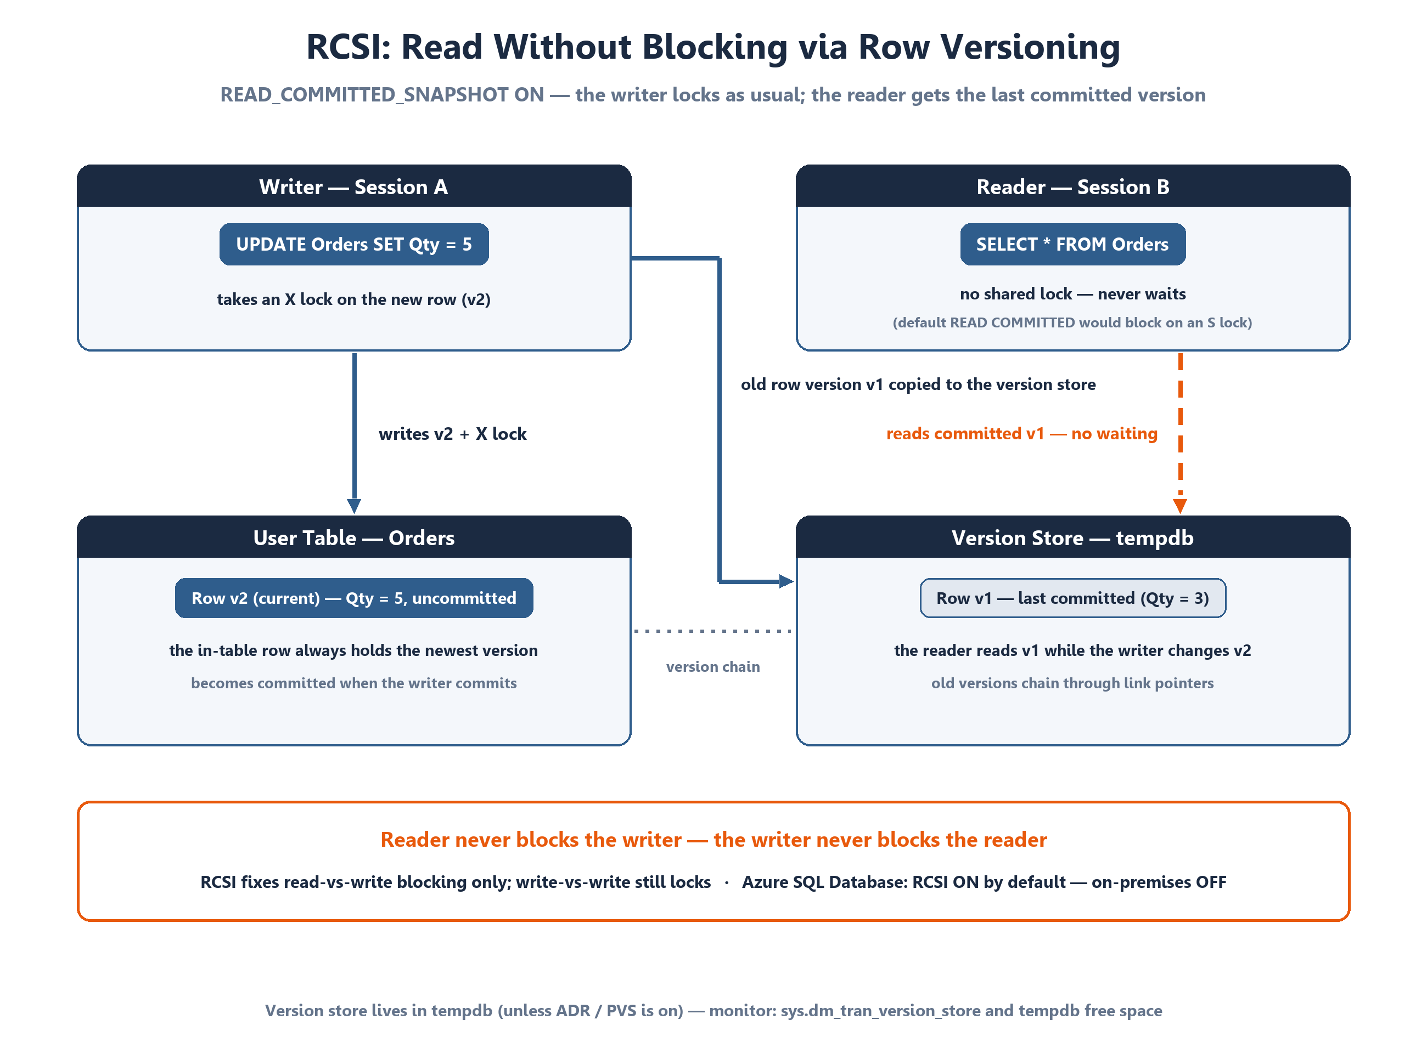
RCSI — อ่านไม่รอ Lock ด้วย Row Versioning
RCSI = ปรับ READ COMMITTED ให้ใช้ Row Versioning แทน Shared Lock: ALTER DATABASE … SET READ_COMMITTED_SNAPSHOT ON
Reader อ่านเวอร์ชัน committed ล่าสุดจาก Version Store → Reader ไม่ block Writer และไม่ถูก block
Version Store อยู่ใน TempDB (เมื่อไม่เปิด ADR) → ต้องมอนิเตอร์พื้นที่ TempDB เสมอ
Azure SQL Database เปิด RCSI เป็น Default ตั้งแต่แรก — on-premises ยังปิด
เขียน (Writer) ยัง Lock ปกติ → RCSI แก้ "อ่านชนเขียน" ไม่ใช่ "เขียนชนเขียน"
Notes:
สไลด์นี้คือพื้นฐานของ Exercise 3 ในแล็บและของ Section 3 Ref: `Module_05_Concurrency/Sections/01_Concurrency_Transactions/README.md:31-34`, `Module_05_Concurrency/Sections/03_ADR_Optimized_Locking_2025/README.md:33-43` — ต้องเขียนเนื้อหาเพิ่ม: ส่วนต้นทุน/การมอนิเตอร์ Version Store ของ Section 1 ยังสั้น (ควรเติม query ดู version store)
Scripts: —

Slide 6
จำลอง Blocking Chain และหา Head Blocker
Session A: BEGIN TRAN + UPDATE ค้างไว้ (script 01) → Session B: SELECT แถวเดียวกันค้างรอ (script 02)
Session C: sys.dm_exec_requests — ดู blocking_session_id, wait_type (LCK_M_S), wait_time
หา Head Blocker: script 05 (join sys.dm_exec_connections + CROSS APPLY sys.dm_exec_sql_text) หรือ script 09 (open transaction ที่นอนถือ lock)
ปลดด้วย COMMIT/ROLLBACK ที่ Session A → Session B รันต่อทันที
Error ที่พบได้: ไม่มี error แต่ query ค้าง (wait type LCK_M_*) · รุ่นขั้นต่ำ: SQL Server 2019+ (ฐานข้อมูล AdventureWorks2025)
Scripts: `Module_05_Concurrency/Sections/01_Concurrency_Transactions/Scripts/01_Blocking_SessionA.sql` · `…/02_Blocking_SessionB.sql` · `…/09_Active_Transactions.sql` · `Module_05_Concurrency/Sections/02_Locking_Internals/Scripts/05_Analyze_Blocking.sql`
Notes:
ศัพท์ต้องรู้ก่อน: **CROSS APPLY** = เรียก table-valued function ต่อท้ายแต่ละแถว (ใช้จับคู่ request กับ SQL text); **ROW_NUMBER() OVER** = window function สร้างลำดับแถว (ใน script 01); ไฟล์ .sql ทั้ง 9 ของโมดูลยังไม่มี header `MinVersion:` — ต้องเติมก่อนประกอบเด็ค (DoD ข้อ 2) Ref: `Module_05_Concurrency/Labs/README.md` Exercise 1
Scripts: `Module_05_Concurrency/Sections/01_Concurrency_Transactions/Scripts/01_Blocking_SessionA.sql` · `…/02_Blocking_SessionB.sql` · `…/09_Active_Transactions.sql` · `Module_05_Concurrency/Sections/02_Locking_Internals/Scripts/05_Analyze_Blocking.sql`

Slide 7
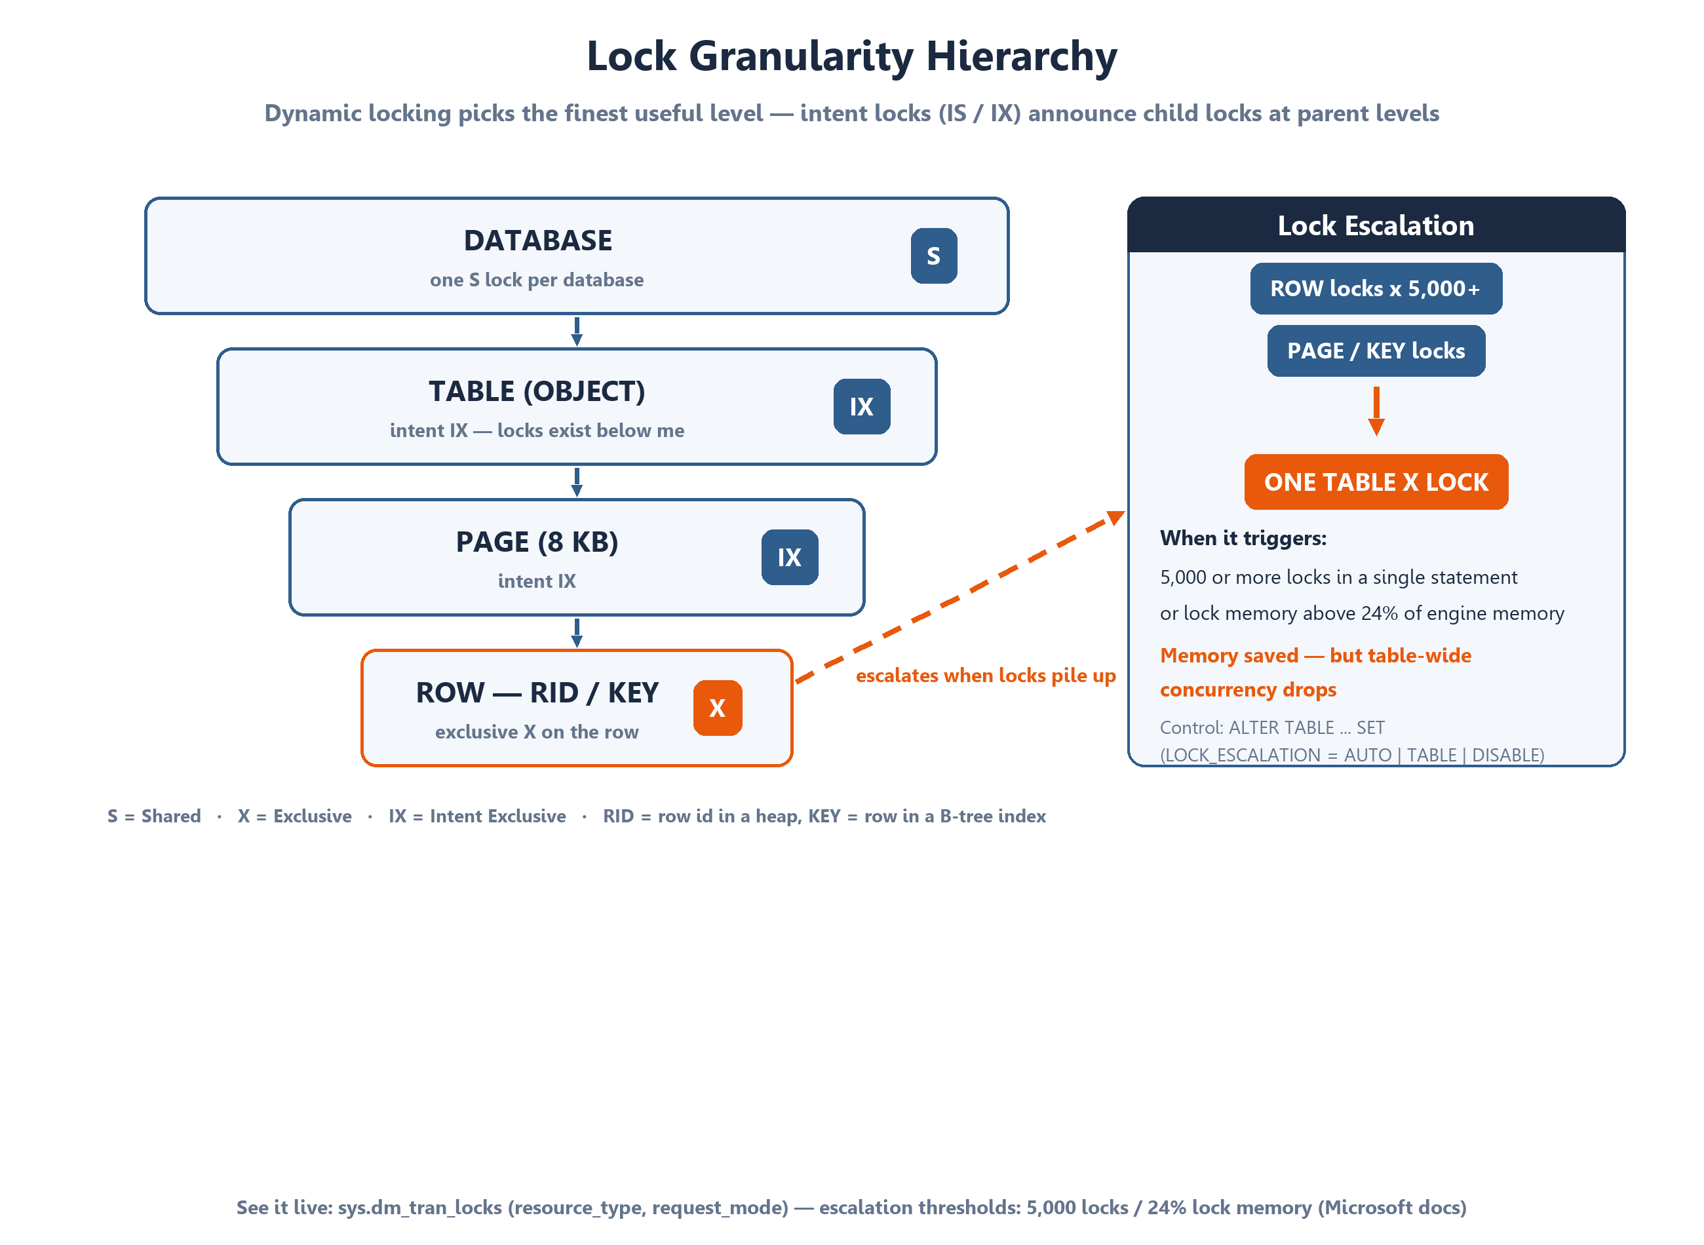
Lock Granularity & Lock Modes
Lock Manager จัดการ lock ทั้งระบบ — Dynamic Locking เลือก Granularity ตั้งแต่ตอนสร้าง Plan (Proactive)
Hierarchy: RID (Heap) / KEY (B-Tree) / PAGE (8KB) / EXTENT (64KB) / HoBT / TABLE / DATABASE
Modes: S (อ่านร่วมกันได้) / X (ผู้ขาด) / U (กัน deadlock ตอน update: S→U→X)
IS/IX = Intent Lock ประกาศเจตนาในระดับแม่; Sch-M (DDL) Block ทุกอย่างแม้แต่ NOLOCK
SERIALIZABLE ใช้ Key-Range Lock (RangeS-S, RangeI-N, RangeX-X) เพื่อกัน Phantom
อย่าสับสน: Lock ≠ Latch ≠ Spinlock (เจาะลึกในสไลด์ 10)
Notes:
ต้องรู้มาก่อน: wait type และโครงสร้าง page/index จาก Module 1–2 — ชี้ลิงก์ glossary กลาง (ยังไม่มีไฟล์ — เฟส 0) Ref: `Module_05_Concurrency/Sections/02_Locking_Internals/README.md:5-21,79-96,124-139` — Section 2 เนื้อหาหนา (257 บรรทัด) ครอบคลุมหัวข้อนี้แล้ว สไลด์ย่อเฉพาะส่วนที่สอนหน้าชั้น
Scripts: —

Slide 8
Lock Compatibility Matrix & Lock Escalation
S+S ✅ อ่านพร้อมกันได้หลายคน | S+X ❌ อ่านชนเขียน = Blocking เกิดขึ้น
X ไม่ compatible กับทุก mode — ต้นเหตุของ Blocking Chain ยาว ๆ
Lock Escalation: ยุบ Row/Page → TABLE เมื่อ ≥5,000 locks ต่อ statement หรือ lock memory เกิน 24% ของ engine memory
Trade-off: ประหยัด Memory แต่ Concurrency ดิ่ง (คนอื่นใช้ตารางไม่ได้เลย)
ควบคุมได้: ALTER TABLE … SET LOCK_ESCALATION = AUTO | TABLE | DISABLE; escalate ไม่สำเร็จจะ retry ทุก 1,250 locks ที่เพิ่มขึ้น
Notes:
ตัวเลข 5,000 / 24% / 1,250 อ้างจากเอกสาร Microsoft ที่ตกใน README (ยังไม่ใช่ผลรันจริงบน 17.x จึงห้ามขึ้น layout 07 Stat Callout ตามข้อ 4.6) Ref: `Module_05_Concurrency/Sections/02_Locking_Internals/README.md:23-50` — คำถามข้อ 2 ของ quiz โมดูลมาจากสไลด์นี้
Scripts: —

Slide 9
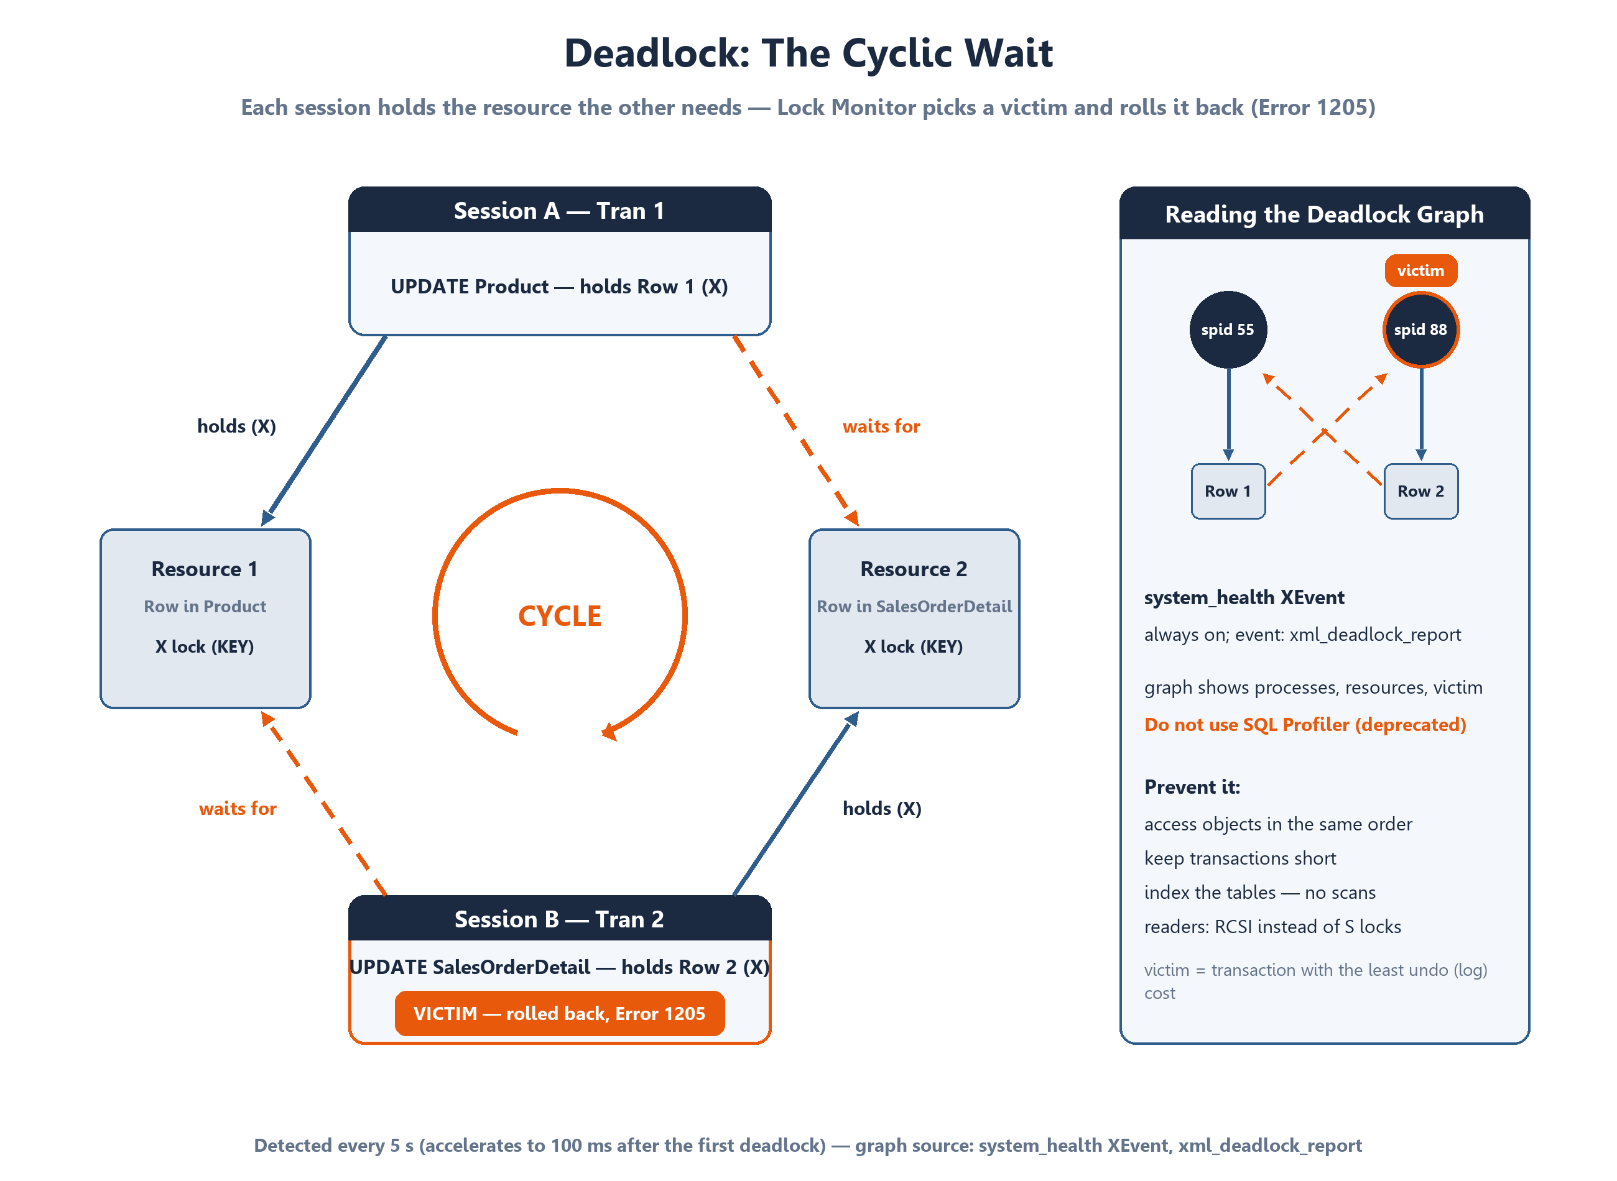
Deadlock — Cycle, Detection & Prevention
Deadlock = Transaction สองตัวรอทรัพยากรซึ่งกันและกัน (Cyclic Dependency) → Lock Monitor เลือก Victim ฆ่าทิ้ง
Detection: ตรวจทุก 5 วินาที (เร่งเป็นทุก 100ms หลังเจอครั้งแรก) — Victim = ฝั่ง rollback ถูกสุด (log น้อย) → Error 1205
จับ Deadlock Graph จาก system_health XEvent (xml_deadlock_report) — อย่าใช้ SQL Profiler
วิธีลดที่ดีที่สุด: Access Objects in Order — เข้าถึงตารางตามลำดับเดียวกันทุก Transaction กันวงจร
เสริม: Transaction สั้น, ไม่รอ user input ระหว่าง tran, ใช้ Index ลด Table Scan, ใช้ RCSI แทน Shared Lock
จำลองวงจรในห้อง: Session A lock Product ↔ Session B lock SalesOrderDetail แล้วสลับขอ (scripts 03/04)
Notes:
ต่อเนื่องกับ Exercise 2 ของแล็บที่อ่าน Deadlock Graph จาก system_health จริง Ref: `Module_05_Concurrency/Sections/02_Locking_Internals/README.md:204-251` — ต้องเขียนเนื้อหาเพิ่ม: แนวทาง "อ่าน Deadlock Graph ทีละส่วน" (victim/resource/process list) ยังไม่มีใน section README
Scripts: `Module_05_Concurrency/Sections/02_Locking_Internals/Scripts/03_Deadlock_SessionA.sql` · `…/04_Deadlock_SessionB.sql` · `…/05_Analyze_Blocking.sql`

Slide 10
Latches & Spinlocks — กลไกซิงค์ภายใน Engine
Lock = กุญแจห้องนอน: ปกป้องข้อมูลผู้ใช้ ถือจนจบ Transaction → wait type LCK_M_*
Latch = กุญแจตู้เย็น: ปกป้อง Buffer Page ถือสั้น → PAGELATCH_* / PAGEIOLATCH_* (รอ I/O จาก Disk)
Spinlock = กุญแจเครื่องชงกาแฟ: ปกป้องโครงสร้างภายใน วนลูปกิน CPU ไม่มี wait type
ทำไมต้องหลายชั้น: ของที่ถือแค่แป๊บเดียว วนรอ CPU ถูกกว่านอนรอแล้วเสีย Context Switch
อาการ Spinlock Contention (เครื่อง 24+ cores): High CPU โดยไม่มี wait ชัดเจน + SOS_SCHEDULER_YIELD สูงแต่ Throughput ไม่ขึ้น
วิเคราะห์ด้วย sys.dm_os_spinlock_stats — ตัวดัง: LOCK_HASH, LOGCACHE_ACCESS, SOS_OBJECT_STORE
Notes:
หัวข้อนี้ใช้ syntax เกิน SELECT/JOIN — ให้ผู้เรียนผ่าน glossary (latch/spinlock) ก่อนอ่านโค้ด Ref: `Module_05_Concurrency/Sections/02_Locking_Internals/README.md:146-202` — สคริปต์ใช้ `DBCC SQLPERF … CLEAR` และ `WAITFOR DELAY` ให้รันบน Test/Lab เท่านั้น
Scripts: `Module_05_Concurrency/Sections/02_Locking_Internals/Scripts/08_Latch_Spinlock_Analysis.sql` (demo เสริมถ้าเวลาเหลือ หรือมอบเป็นงานหลังห้อง)

Slide 11
RCSI vs Snapshot Isolation — เลือกให้ถูก Workload
RCSI: Statement-level consistency — อ่าน committed ณ ตอนเริ่ม statement; ไม่มี Update Conflict; เหมาะ OLTP ทั่วไป (Azure SQL ใช้เป็น Default)
เปิดระดับ Database: SET READ_COMMITTED_SNAPSHOT ON — แล้วใช้ได้ทุก session ทันที
(ล่าง) Version Store: TempDB (ไม่เปิด ADR) หรือ PVS ใน User Database (เปิด ADR) — TempDB เต็ม = การอ่าน version ล้มเหลว
SNAPSHOT: Transaction-level consistency — อ่าน committed ณ ตอนเริ่ม Transaction; เหมาะงาน Report ที่ต้องการมุมมองคงเส้นคงวา
เปิด Database + ระดับ Session: SET TRANSACTION ISOLATION LEVEL SNAPSHOT — มี Update Conflict → Error 3960 ต้องมี Retry ใน Application
Notes:
ต้องรู้มาก่อน: RCSI จากสไลด์ 5 และ ACID จากสไลด์ 3 — ชี้ลิงก์ glossary กลาง (ยังไม่มีไฟล์ — เฟส 0) Ref: `Module_05_Concurrency/Sections/03_ADR_Optimized_Locking_2025/README.md:5-43` — ต้องเขียนเนื้อหาเพิ่ม: Section 3 (99 บรรทัด) ยังไม่มีตัวอย่าง Error 3960 จริง/แนวทางเขียน Retry และยังไม่มีบล็อก "ตรวจความเข้าใจ" ตาม DoD
Scripts: —

Slide 12
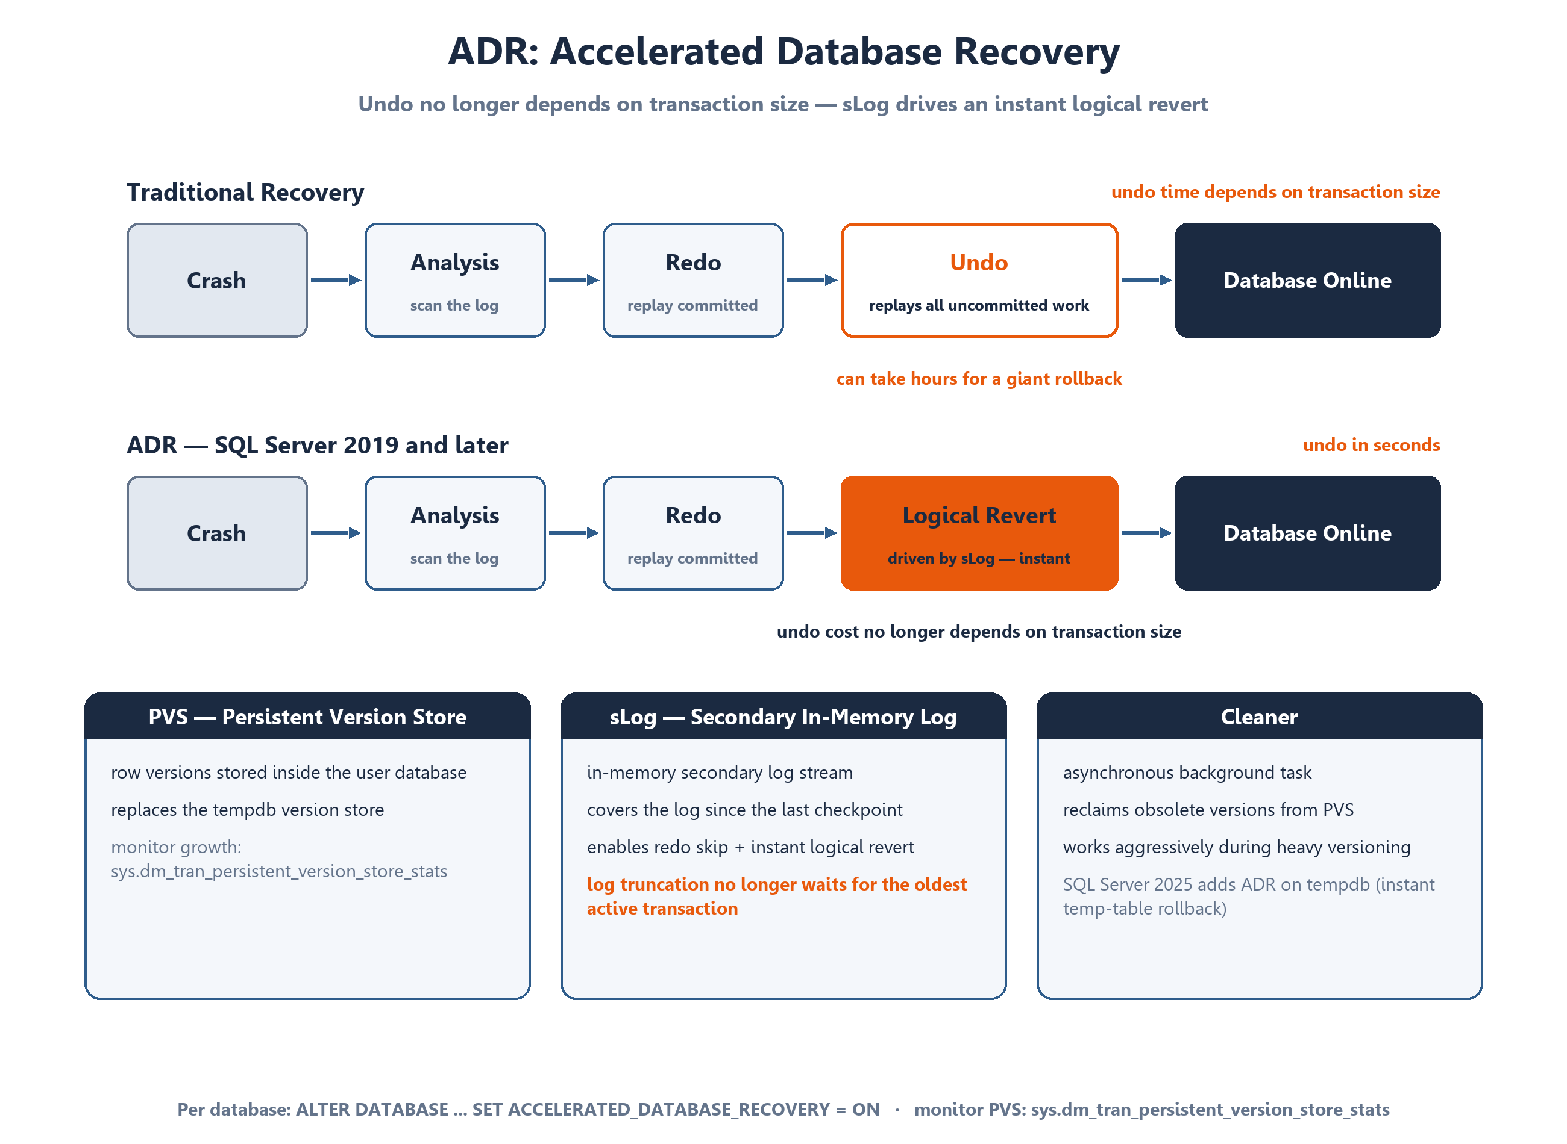
ADR — Accelerated Database Recovery
Traditional: Undo ขึ้นกับขนาด/จำนวน Uncommitted Transaction — rollback transaction ยักษ์อาจนานนับชั่วโมง; ADR: Instant Undo ~วินาที
โครงสร้างใหม่: sLog (secondary in-memory log) + PVS (Persistent Version Store อยู่ใน User Database แทน TempDB)
Log Truncation ไม่ต้องรอ Oldest Active Transaction → transaction log ไม่โตมั่วอีกต่อไป
ADR = Prerequisite ของ Optimized Locking; SQL Server 2025 เพิ่ม ADR ใน TempDB (rollback temp table ทันที — ต้อง restart engine)
มอนิเตอร์: sys.dm_tran_persistent_version_store_stats — PVS เติบโตเกินควบคุม = จุดตรวจหลังเปิด ADR
Notes:
Ref: `Module_05_Concurrency/Sections/03_ADR_Optimized_Locking_2025/README.md:49-93` — ต้องเขียนเนื้อหาเพิ่ม: sLog ถูกอ้างใน Course Guide (:56) แต่ยังไม่มีคำอธิบายใน section README + ยังไม่มี demo SQL และ "ตรวจความเข้าใจ" ตาม DoD
Scripts: —

Slide 13
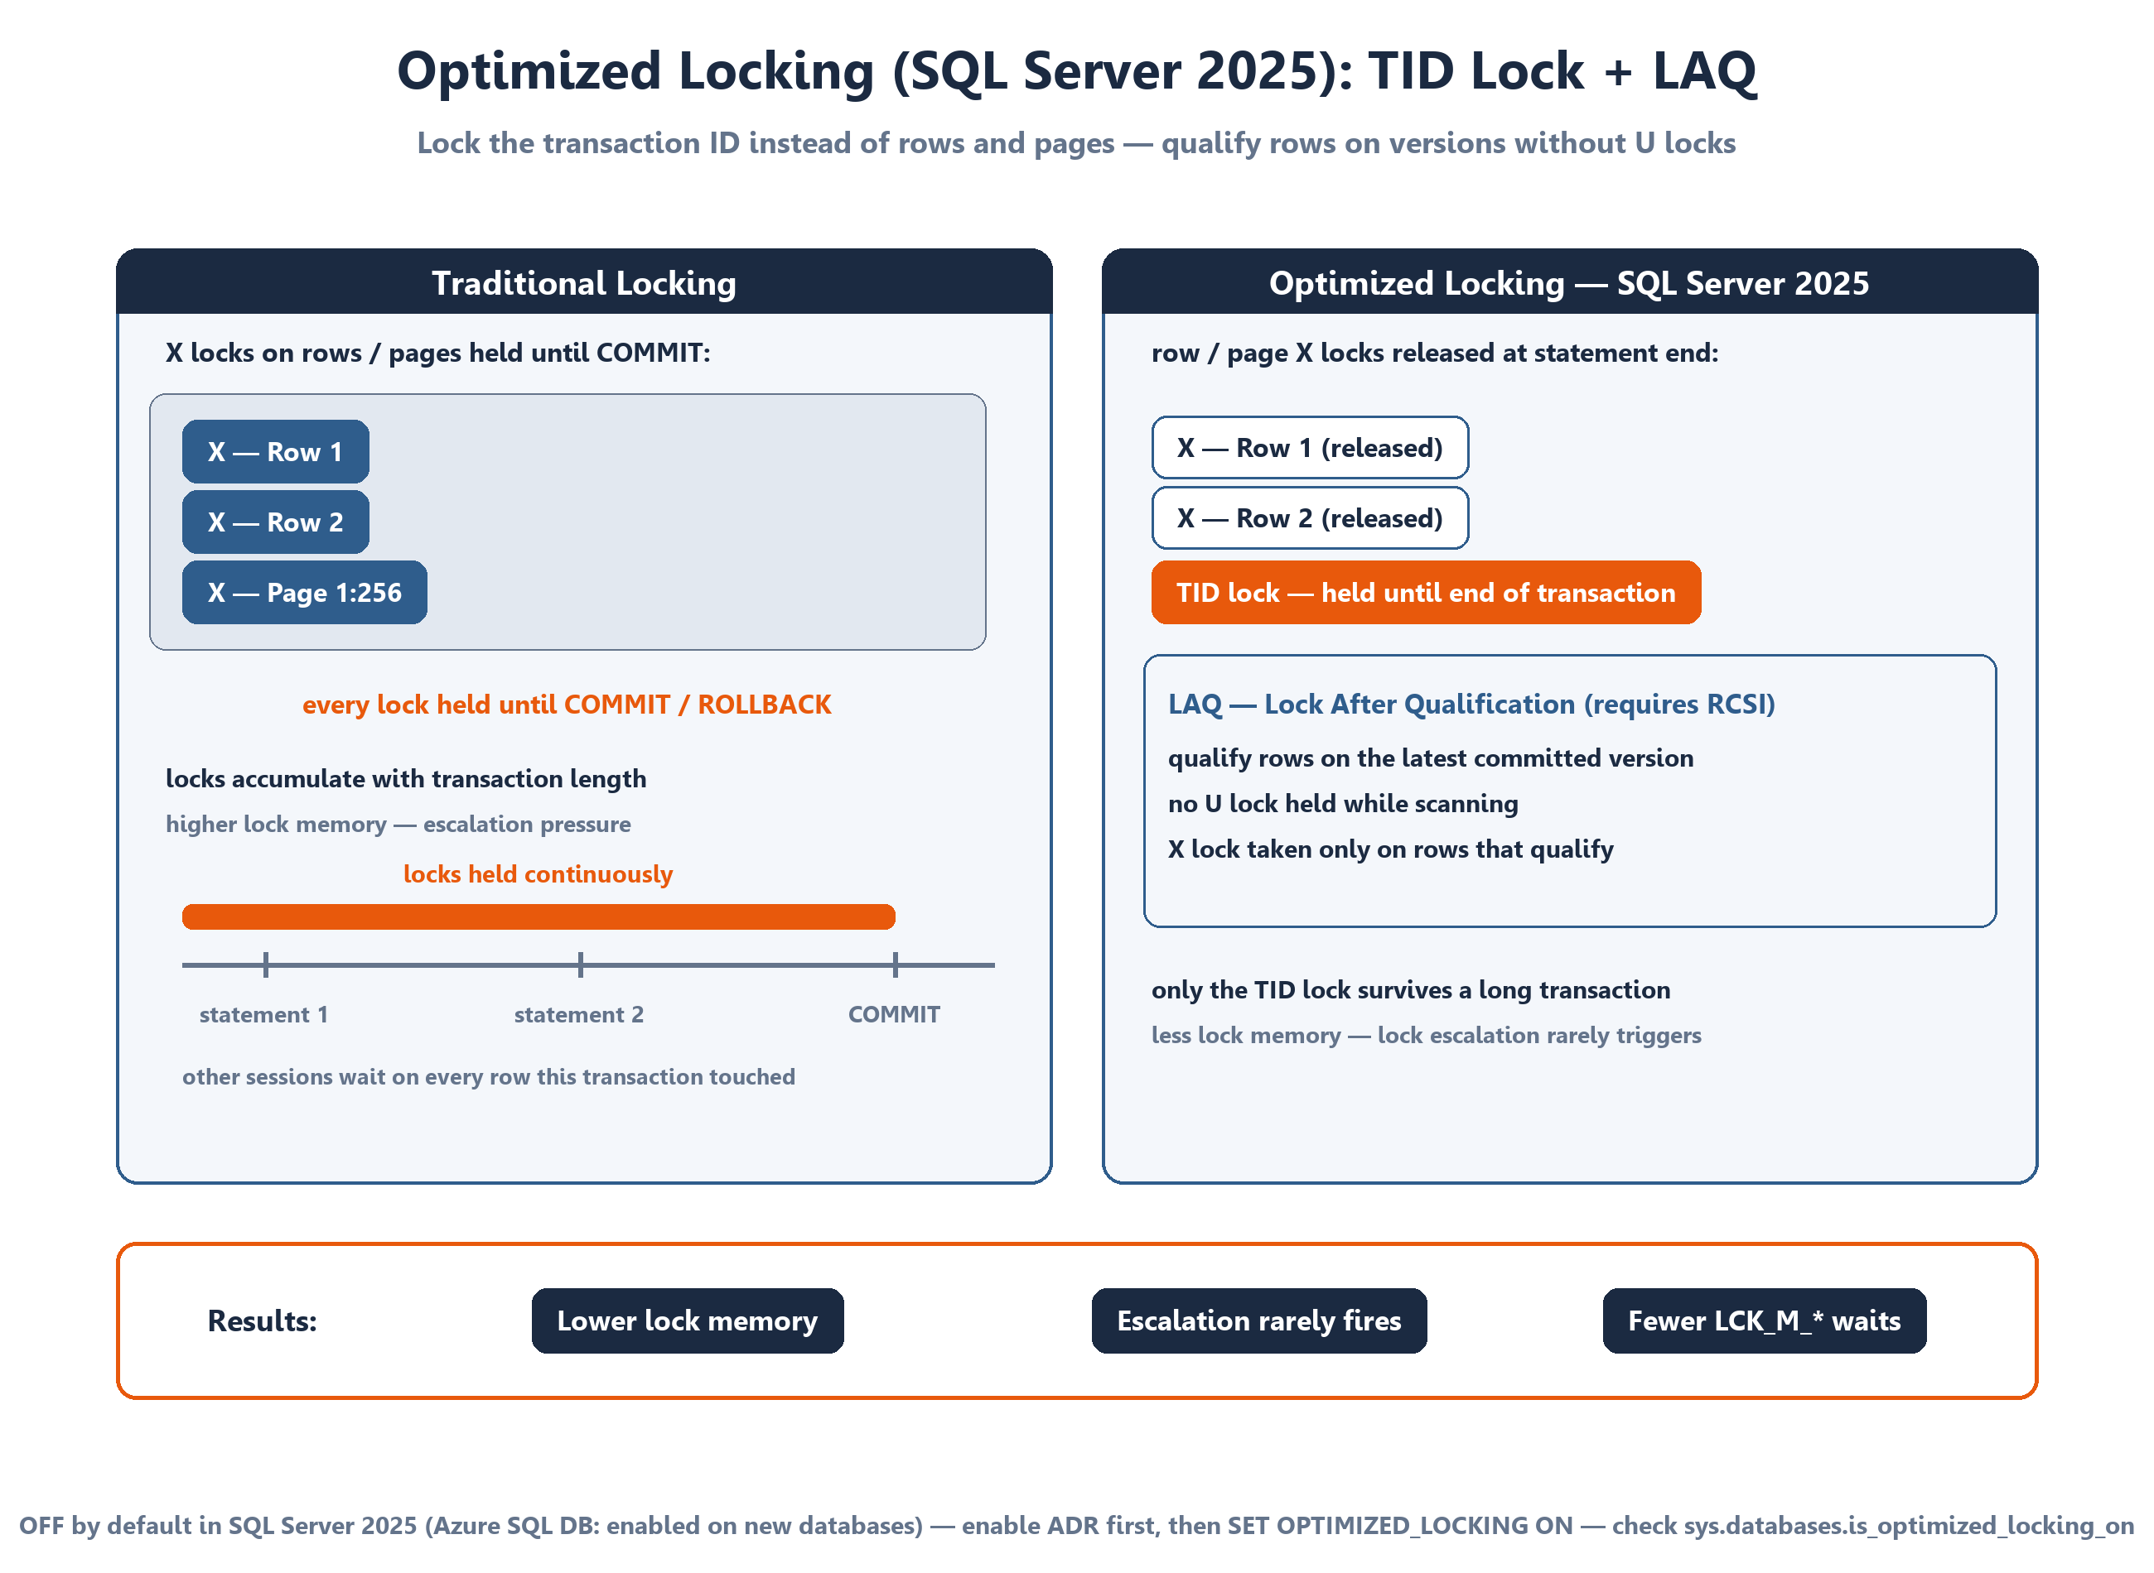
Optimized Locking (SQL Server 2025) — TID Locking & LAQ
TID Locking: ไม่ถือ Row/Page X lock ค้างจนจบ Transaction ใน READ COMMITTED — เหลือเพียง lock บน Transaction ID
LAQ (Lock After Qualification): กรองแถวบนเวอร์ชัน committed ล่าสุดโดยไม่ถือ U lock — ทำงานเมื่อเปิด RCSI คู่กัน
ผลลัพธ์: Lock memory ลด · Lock Escalation แทบไม่เกิด · LCK_M_* waits ลดมากใน OLTP ปกติ
สถานะ: ปิด Default ใน SQL Server 2025 (ต่างจาก Azure SQL DB ที่เปิดให้ DB ใหม่)
เปิดใช้: SET ACCELERATED_DATABASE_RECOVERY = ON ก่อน แล้ว SET OPTIMIZED_LOCKING = ON (ต้องไม่มี connection อื่นตอนรัน)
ตรวจสถานะ: sys.databases (is_optimized_locking_on) — คือ Exercise 4 ของแล็บ (2025-only)
Notes:
Ref: `Module_05_Concurrency/README.md:59-73` — ⚠️ ต้องแก้เนื้อหา: `Module_05_Concurrency/Sections/02_Locking_Internals/README.md:52-55` เขียนว่า "ฟีเจอร์ใหม่ใน SQL Server 2022" ซึ่งขัดกับแผนแม่บท (มติ #4: 2025-only มี hard guard) และ `Course_Guide_4Days.md:56` — ต้องเขียนเนื้อหาเพิ่ม: ตัวเลขเทียบ lock ก่อน/หลังต้องรอ sign-off รันจริงบน 17.x ก่อนขึ้น Stat Callout
Scripts: T-SQL จาก `Module_05_Concurrency/Labs/README.md:175-198` (Exercise 4) — **ต้องสร้างไฟล์ script ประจำ Section 3 ก่อนประกอบเด็ค** เพราะ `Sections/03_ADR_Optimized_Locking_2025/` ยังไม่มีโฟลเดอร์ `Scripts/` (กติกา 4.6: ห้ามพิมพ์ T-SQL ลอย)

Slide 14
ตรวจความเข้าใจ Module 5
Isolation Level ใดเป็น Default ของ SQL Server และมีโอกาสเกิด Blocking สูง?
Lock Escalation คืออะไร และทำไม SQL Server ถึงทำ?
วิธีแก้ Deadlock ที่ดีที่สุดคืออะไร?
(2025) ก่อนเปิด OPTIMIZED_LOCKING ต้องเปิดอะไรก่อน และแนะนำเปิดอะไรคู่กัน?
Notes:
เฉลย: (1) READ COMMITTED แบบ Pessimistic (Shared Lock) (2) ยุบ Row/Page lock → Table lock เมื่อ ≥5,000 เพื่อประหยัด Memory แต่ลด Concurrency (3) Access Objects in Order กันวงจร (4) ต้องเปิด ADR ก่อน และแนะนำเปิด RCSI คู่กันเพื่อให้ LAQ ทำงาน — คำถาม 1–3 มาจาก quiz blocks ของโมดูล, ข้อ 4 ผูกกับ Section 3; Ref: `Module_05_Concurrency/README.md:39-51,62-67`
Scripts: —

Slide 15
Lab 5 — Blocking, Deadlocks & Isolation Levels (4 Exercise)
Scenario: แอป "ค้าง" + batch กลางคืนล้ม error 1205 → จำลอง วิเคราะห์ (DMV + XEvent) แล้วทดสอบยาแก้ทั้งแบบเดิมและแบบใหม่
Exercise 1 — Blocking Chain + หา Head Blocker ด้วย DMV (Scripts 01/02 + 05/09)
Exercise 2 — จำลอง Deadlock (Scripts 03/04) + อ่าน Deadlock Graph จาก system_health (error 1205 ตั้งใจให้เกิด)
Exercise 3 — เปิด RCSI แล้ว Session B SELECT "ผ่านทันที" + ดู PVS ด้วย sys.dm_tran_persistent_version_store_stats
Exercise 4 (SQL Server 2025 เท่านั้น) — เปิด ADR + OPTIMIZED_LOCKING แล้วเทียบ lock ที่ถือ (เหลือ TID lock); ทางเลือกสำหรับรุ่นเก่า: ทำ Exercise 1–3 แล้วข้าม Exercise 4
ทำงาน SSMS 3 หน้าต่าง (Session A/B/C) · Permission: VIEW SERVER STATE + สิทธิ์ KILL (แนะนำ sysadmin บน VM)
Scripts: `Module_05_Concurrency/Sections/01_Concurrency_Transactions/Scripts/01_Blocking_SessionA.sql` · `…/02_Blocking_SessionB.sql` · `…/06_Blocking_Simulation.sql` · `…/07_Snapshot_Isolation.sql` · `…/09_Active_Transactions.sql` · `Module_05_Concurrency/Sections/02_Locking_Internals/Scripts/03_Deadlock_SessionA.sql` · `…/04_Deadlock_SessionB.sql` · `…/05_Analyze_Blocking.sql`
Notes:
ศัพท์ต้องรู้ก่อน: **CROSS APPLY/OUTER APPLY** (จับคู่ request ↔ SQL text ต่อแถว), **XQuery `.nodes()`** (แตก XML deadlock report ออกเป็นแถว) — อธิบาย 1 บรรทัดก่อนเริ่มแล็บ; **Error ที่พบได้:** 1205 (ตั้งใจจำลองใน Exercise 2) และ `ALTER DATABASE … SET` จะล้มเหลวเมื่อมี connection อื่นค้างต่อ DB (Exercise 3–4 — บันทึกข้อความ/เลข error จริงตอน sign-off บน 17.x); **รุ่นขั้นต่ำ:** 2019+ ยกเว้น Exercise 4 = 17.x; ไฟล์ .sql ทั้ง 9 ยังไม่มี header `MinVersion:` — ต้องเติมก่อนประกอบเด็ค Ref: `Module_05_Concurrency/Labs/README.md`
Scripts: `Module_05_Concurrency/Sections/01_Concurrency_Transactions/Scripts/01_Blocking_SessionA.sql` · `…/02_Blocking_SessionB.sql` · `…/06_Blocking_Simulation.sql` · `…/07_Snapshot_Isolation.sql` · `…/09_Active_Transactions.sql` · `Module_05_Concurrency/Sections/02_Locking_Internals/Scripts/03_Deadlock_SessionA.sql` · `…/04_Deadlock_SessionB.sql` · `…/05_Analyze_Blocking.sql`

Slide 16
สรุป Module 5 & ทางต่อยอด
Concurrency = หาสมดุล Consistency ↔ Concurrency — เลือก Isolation/RCSI ตาม Workload
Blocking อ่านได้สดจาก sys.dm_exec_requests — หา Head Blocker ก่อนเสมอ
Deadlock ลดได้เชิงระบบ: Access Order + Short Transaction + RCSI — วิเคราะห์ Graph จาก system_health
SQL Server 2025: ADR (PVS/sLog) + Optimized Locking (TID/LAQ) — ตัวเลขประสิทธิภาพต้องรอ sign-off รันจริงบน 17.x
ต่อไป: Module 9 Extended Events — สร้าง XE session จับ Deadlock/Blocking เอง โดยใช้พื้นฐาน lock จากโมดูลนี้
Notes:
ย้ำ dependency M5 → M9 (XE deadlock session ต้องเข้าใจ lock จากโมดูลนี้ก่อน) และงานหลังห้อง: ผู้เรียนทดสอบบันทึกเวลาจริงของแล็บมาเทียบงบ 195 นาที Ref: `Module_05_Concurrency/README.md`, `Trainer_Docs/Course_Guide_4Days.md:130`
Scripts: —

